Slide 1

ElasticSearch 全文搜索引擎

Slide 2
目錄
ElasticSearch 介紹
ElasticSearch 原理
正排索引 vs 倒排索引
ElasticSearch倒排索引原理
分詞器
ElasticSearch 技術
集群、節點 (Cluster、Node)
分片、副本(Shards、Replicas)
映射 (Mapping)
Demo
結論

Slide 3
ElasticSearch 介紹
一種 NoSQL 資料庫
分散式搜索引擎
Json 格式數據
Rest API 操控
ElasticSearch
Index
Documents
(文檔)
Fields(字段)
MySQL
Database
Table
Row(行)
Column(列)
Notes:
想必大家應該清楚 SQL 和 NOSQL的差異
那分散式的意思是
至於Json格式的好處 key value格式
可以用API操控 那我們可以如同前端ajax直接操控，實質上不這麼用 當然有包好的後端JAVA

Slide 4
ElasticSearch 原理

Slide 5
正排索引
如何使用正排索引進行全文搜索?
where text like‘%帥哥%’
update、delete 簡單容易
ID | text
1 | 我是大帥哥
2 | 大帥哥哥
3 | 帥哥美女看過來
4 | 帥哥好帥
5 | 美女們好

Slide 6
倒排索引
以關鍵字進行索引
所以要如何建立倒排索引表
update、delete 難度較高
ID | 關鍵字 | 索引
1 | 我 | 1
2 | 大帥哥 | 1,2
3 | 美女 | 3,5
4 | 帥哥 | 1,2,3,4
5 | 哥 | 1,2,3,4
6 | 大帥 | 1
ID | text
1 | 我是大帥哥
2 | 大帥哥哥
3 | 帥哥美女看過來
4 | 帥哥好帥
5 | 美女們好

Slide 7
ElasticSearch倒排索引原理
Term Index
Term Dictionary
Posting List
r
我
我
大
美
docId | 頻率 | 位置 | 偏移
1 | 1 | [2] | <2,4>
2 | 1 | [0] | <0,2>
帥
帥哥
帥
哥
哥
女
大帥哥
美女
字典樹
倒排列表
block
Notes:
為何 ElasticSearch 搜索速度快
壓縮

Slide 8
分詞器
I dont know what do you say ?
不知道你在說什麼
=>不知道\你\在\說什麼
=>不\知道\你在\說\什麼
中文友善分詞器 : ik、jieba
Notes:
至於分詞器使用到的技術
這水太深了
最短路徑演算法
HMM隱馬爾可夫模型

Slide 9
內建分詞器
Standard Analyzer
默認，按詞切分，小寫處理
Whitespace Analyzer
按照空格切分，不轉小寫
Keyword Analyzer
不分詞，直接將輸入當作輸出
Patter Analyzer
正則表達式
自定義分詞器
Character filter 字符過濾器
tokenizers 分詞器
Token filters 過濾器
Notes:
過濾 html標籤
英文空格 中文機器學習
大小寫轉換 增加詞 替換詞
寫入時、查詢時都會分詞處理

Slide 10
TF-IDF 演算法
字詞的重要性隨著在文章出現的頻率越高則越高
在不同文章出現的次數越高則會降低
ID | text
1 | 我是誰
2 | 是不是晴天
3 | 猜猜天氣如何
4 | 我們好
5 | 今天天氣真是好阿
ID | text
1 | 我是大帥哥
2 | 大帥哥哥
3 | 帥哥美女看過來
4 | 帥哥好帥
5 | 美女們好
Notes:
TF-IDF 演算法
字詞的重要性隨著 在文本出現的頻率越高則越高；在不同文本檔案間出現的次數越高則反而降低
https://medium.com/datamixcontent-lab/%E6%96%87%E6%9C%AC%E5%88%86%E6%9E%90%E5%85%A5%E9%96%80-%E6%A6%82%E5%BF%B5%E7%AF%87-%E7%B5%A6%E6%88%91%E4%B8%80%E6%AE%B5%E8%A9%B1-%E6%88%91%E5%91%8A%E8%A8%B4%E4%BD%A0%E9%87%8D%E9%BB%9E%E5%9C%A8%E5%93%AA-%E5%B0%8D%E6%96%87%E6%9C%AC%E9%87%8D%E9%BB%9E%E5%AD%97%E8%A9%9E%E5%8A%A0%E6%AC%8A%E7%9A%84tf-idf%E6%96%B9%E6%B3%95-f6a2790b4991

Slide 11
ElasticSearch 技術

Slide 12
集群(Cluster)、節點(Node)
負載量大時如何解決?
如何達成分散式?
可充當備援機制
ES-Cluster1
master
node1
node2
node3
ES-Cluster2
node1
master node2
node3
node4
node5
Notes:
Master節點負責調度
星號 主節點
粗框 主分片

Slide 13
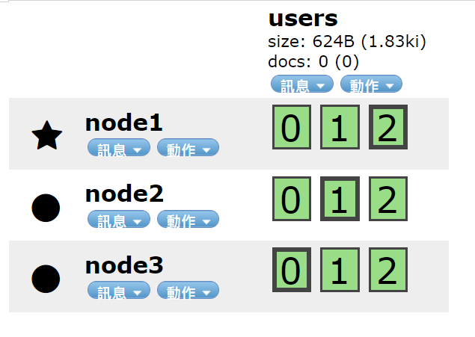
分片(Shards)、副本(Replicas)
分片：資料量大時，可將資料水平分割，儲存於不同節點
副本：分片當掉，提供備援機制、故障轉移
ps.創建索引時就要先進行分片，副本可後續增加
green ：主分片、副本都正常
yellow ：主分片都正常，但有副本不正常
red ：有主分片不正常
Notes:
數十億筆名單資料
資料太多，沒有那麼大的空間，可以將資料再進行區分，存到不同的地方 稱之為分片，一個索引可以存儲大量數據，但是會受到單節點限制
類似於SQL的分表
分片、副本不在同一node上

Slide 14
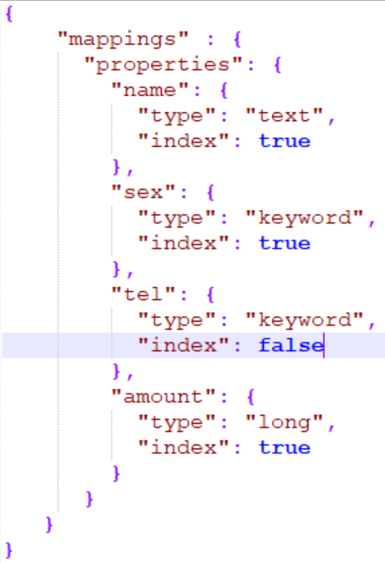
映射(Mapping)
類似於 SQL 的 Schema，限制搜索條件
建立 index 時必須設置好
type：型態
text ：欄位有分詞效果，可被部分查詢
Keyword ：必須完全符合，才能被查詢
index：能否被查詢

Slide 15
Demo

Slide 16
集群配置
1、一個 node，新建一個索引，3個分片，1個副本
=> 單節點集群
2、第二個 node
=> 故障轉移
3、第三個 node，增加一個副本
=> 水平擴展
4、關掉第三個 node
=> 故障發生
5、第一個 node 寫入一筆資料，第二個 node 能查詢到
=> 同一集群

Slide 17
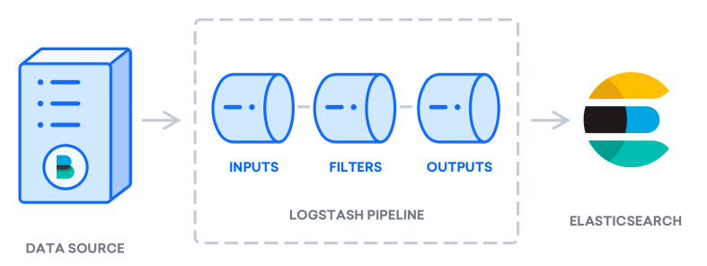
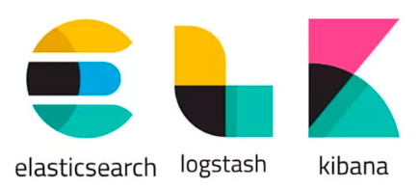
書局全文搜索
前後端分離，資料庫為 ElasticSearch 的書局
Logstash、Kibana
Notes:
http://localhost:5601
"D:\user\Desktop\logstash-7.12.1\bin\logstash.bat" -f "D:\user\Desktop\logstash-7.12.1\config\logstash_ES.conf“
http://localhost:9090/parse/%E6%BC%94%E7%AE%97%E6%B3%95

